Slide 1
PPG-DaLiA Data Set
Junhui Li
Data Sicence 2

Slide 2
Présentation du jeu de donnée
Import et analyse
Visualisation
Exploitation et prédiction
Implémenter Django API
Sommaire

Slide 3
Présentation du jeu de donnée
trois modalités de capteur sont utilisées
le capteur PPG lui-même
accéléromètre 3D intégré dans le même appareil que le capteur PPG, utilisé pour compenser les artefacts de mouvement
ECG qui fournit la vérité au sol de la fréquence cardiaque. Il est courant dans les travaux connexes d'utiliser une approche de fenêtre coulissante

Slide 4
Présentation du jeu de donnée
- Dans SX.pkl, «data» -> «label» inclut la vérité fondamentale de la fréquence cardiaque pour les segments de 8 secondes, décalée de 2 secondes (les labels ont été extraites du signal ECG).
- Dans SX.pkl, «data» -> «signal» -> «wrist» -> «BVP» inclut le signal PPG. La fréquence d'échantillonnage est de 64 Hz.
- Dans SX.pkl, «data» -> «signal» -> «wrist» -> «ACC» inclut le signal ACC. La fréquence d'échantillonnage est de 32 Hz.

Slide 5
Présentation du jeu de donnée
ACC
{0.9,0.8,0.6}
EDA
chest
ECG
RESP
EMG
TEMP
Dataset
predict
Y
Activity
wrist
ACC
{0.9,0.8,0.6}
EDA
BVP
TEMP

Slide 6
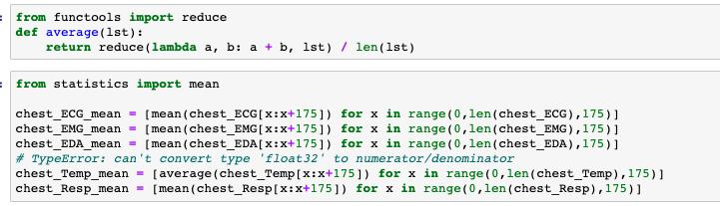
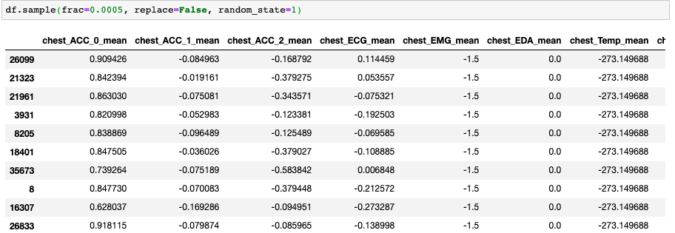
Import et analyse
Transformation JSON en dataframe
Prendre un sous-ensemble
Étant donné que les données sont collectées selon chaque personne, je utilise d'abord les données d'une seule personne pour l'analyse.
Split des données (split ACC en 3 nouveau colonnes)
Fréquence des données unifiées

Slide 7
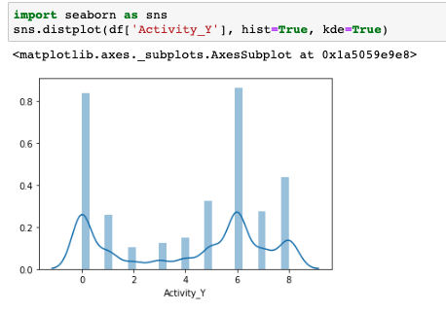
Visualisation

Slide 8
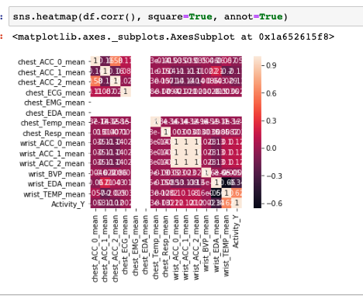
Visualisation

Slide 9
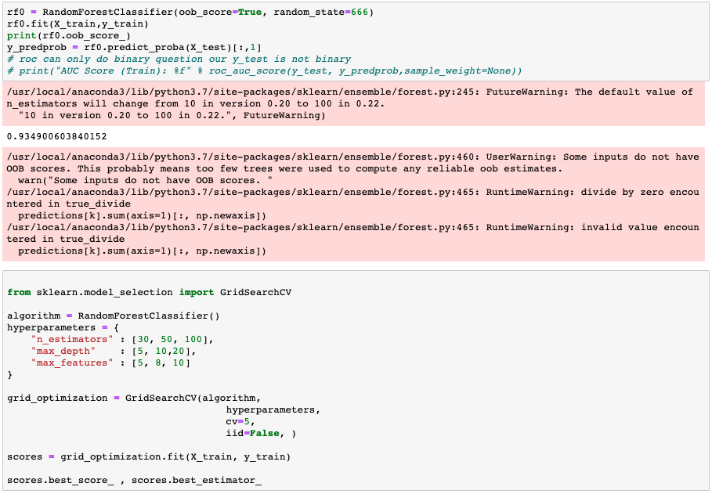
Exploitation et prédiction
Random Forest
Grid Search

Slide 10
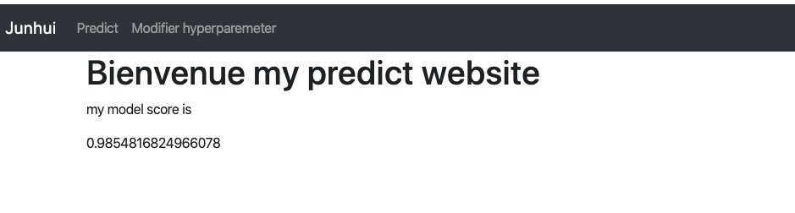
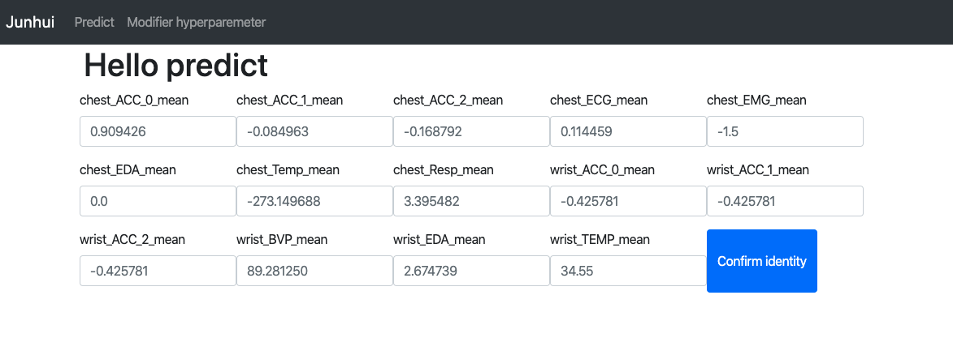
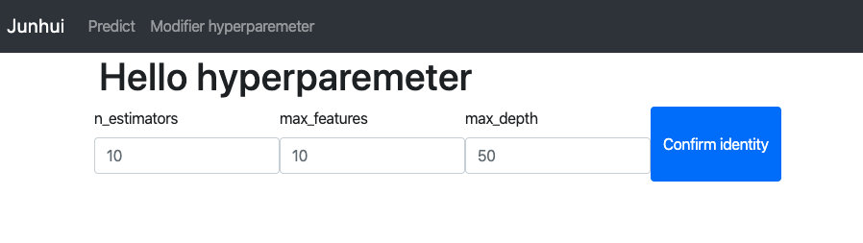
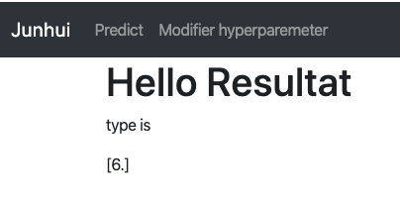
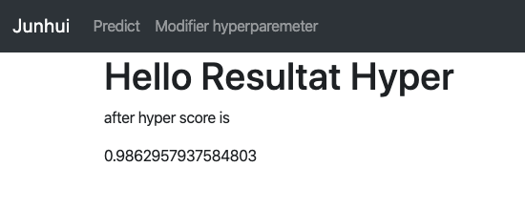
Implémenter Django API

Slide 11

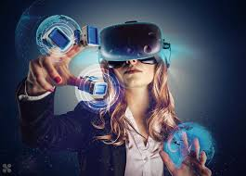
Médias et divertissement
nouvelles capacités réseau
faciliter la vidéo mobile HD
le développement d’applications de réalité augmentée et de réalité virtuelle (140 milliards dollars entre 2021 et 2028)

Slide 12


Industrie
Faciliter les processus de fabrication : amélioration de l’efficacité des lignes de production
Améliorer la gestion du cycle de vie des produits

Slide 13
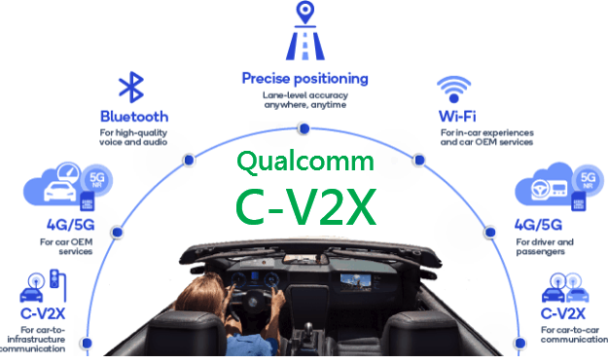

Transport

Slide 14
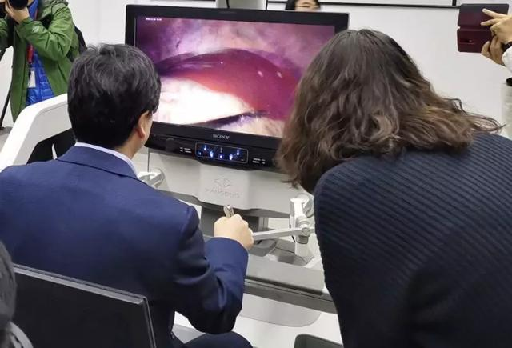
Services publics
La demande globale pour de meilleurs soins de santé poursuit sa croissance, passant de 8% du PIB total en 2000 à plus de 10% en 2016.

Slide 15
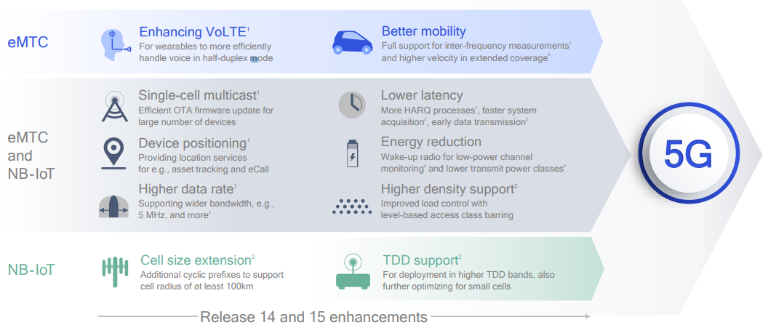
LTE IoT et réseau 5G
Notes:
Le massive IoT n'a pas à attendre le déploiement de la 5G. La technologie 4G prend actuellement en charge le massive IoT. Il y a déjà plus d’objets connectés que de personnes dans le monde.
3GPP a introduit deux technologies LTE pour l’IoT qui sont complémentaires:
eMTC également connu sous le nom de LTE-M
NB-IoT
Ces deux technologies sont souvent collectivement appelées LTE IoT.
Elles sont optimisées pour être le moins complexe et le plus économe possible, avec une couverture plus grande et une densité de périphériques plus élevée. Tout en coexistant de manière transparente avec d'autres services LTE tels que le haut débit mobile ordinaire.
LTE pour l’IoT commence aujourd’hui à connecter le massive IoT, car la 5G est arrivée trop tard.

Slide 16
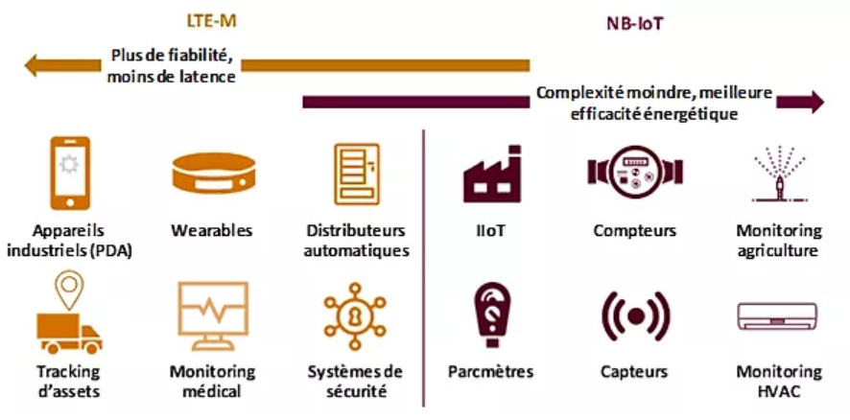
Notes:
NB-IoT est en concurrence directe avec Sigfox et LoRa, car étant peu énergivore, adressant un grand nombre d’objets connectés, et offrant des débits limités (<100 kbits/s)
LTE-M (eMTC ) s’adresse à une autre catégorie d’objets connectés, nécessitant des temps de latence plus faibles, une mobilité et criticité plus élevées et des communications plus denses (systèmes de sécurité, e-santé, tracking d’objets…)
Au prix d’une consommation énergétique plus élevée mais toutefois plus limitée que les technologies cellulaires classiques (2G, 4G)

Slide 17
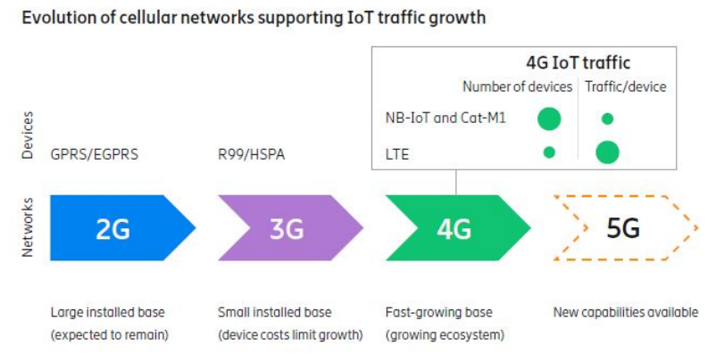
Notes:
En 2020, alors que les services 5G NR eMBB seront lancés dans le spectre à ondes millimétriques (mmWave) et sous 6 Gigahertz (GHz), LTE IoT continuera d'évoluer et de fonctionner de manière transparente avec le nouveau réseau 5G, pour permettre de compléter les déploiements initiaux 5G NR (New Radio) qui se concentrent sur l'amélioration du haut débit mobile et l’IoT hautes performances.

Slide 18
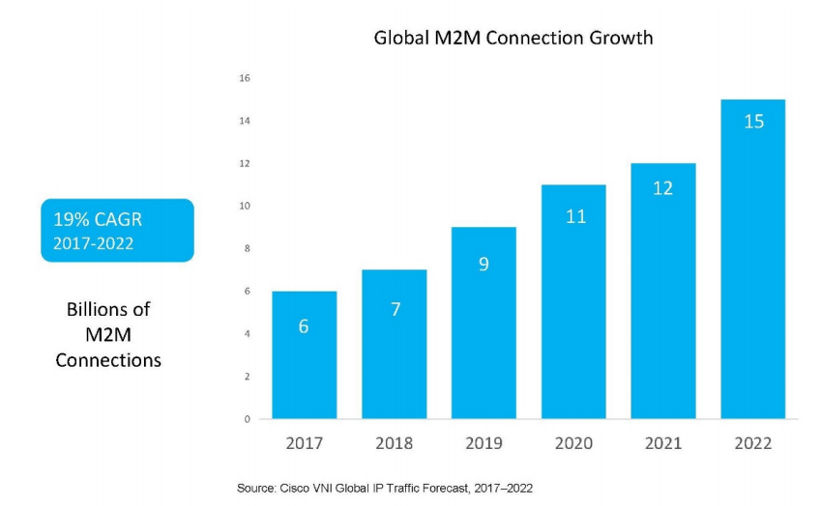
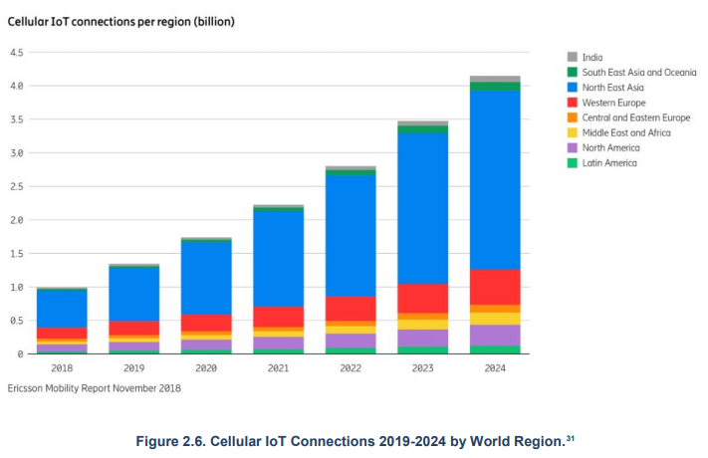
APERÇU DU MARCHÉ IOT
Notes:
la baisse des coûts des capteurs et des composants nécessaires à l’IoT qui a conduit à une plus grande prolifération des objets connectés.
La diminution du coût des CPU et du stockage mémoire rend possible la collecte de big data et les analyses sur ces données
La baisse du coût des mégaoctets

Slide 19
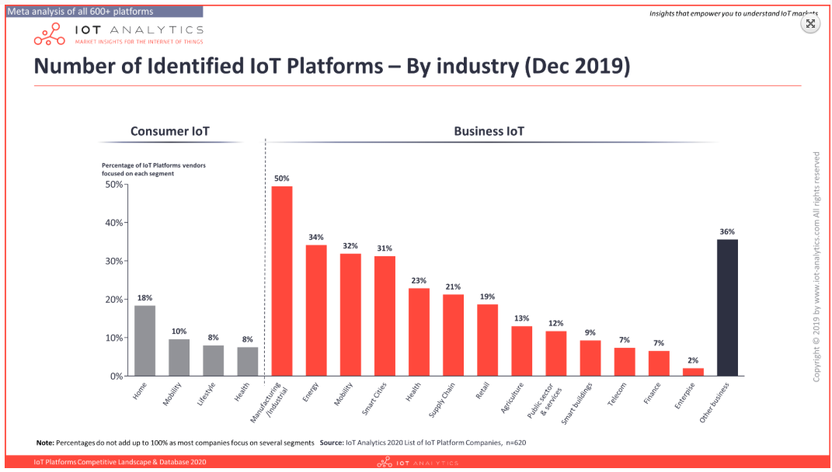

Slide 20
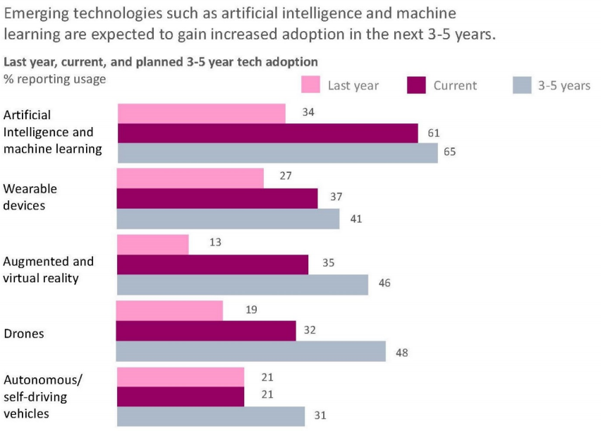
INTELLIGENCE ARTIFICIELLE ET MACHINE LEARNING
Notes:
L'IA et le ML sont utilisés dans 60% des activités de l'IoT
Trois facteurs principaux ont stimulé l'augmentation de l'utilisation de l'IA selon le rapport:
les avancées algorithmiques
la prolifération des données
l'augmentation considérable des capacités d'alimentation et de stockage à moindre coût

Slide 21
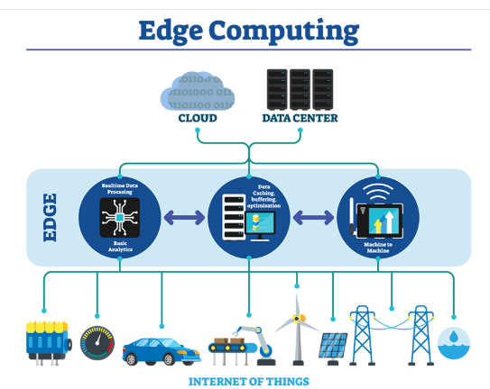
Notes:
L'edge computing joue un rôle majeur dans l’IoT. La faible latence et la fiabilité de l’edge sont des conditions requises pour la plupart des cas d'utilisation de l'IoT. Lorsque les véhicules autonomes communiquent entre eux au sujet des dangers sur la route, ils ont besoin de la faible latence fournie par l’edge pour se propager les informations assez rapidement et éviter les accidents. De plus, une usine intelligente ne peut pas se permettre d’arrêter la production car le réseau extérieur est en panne.

Slide 22
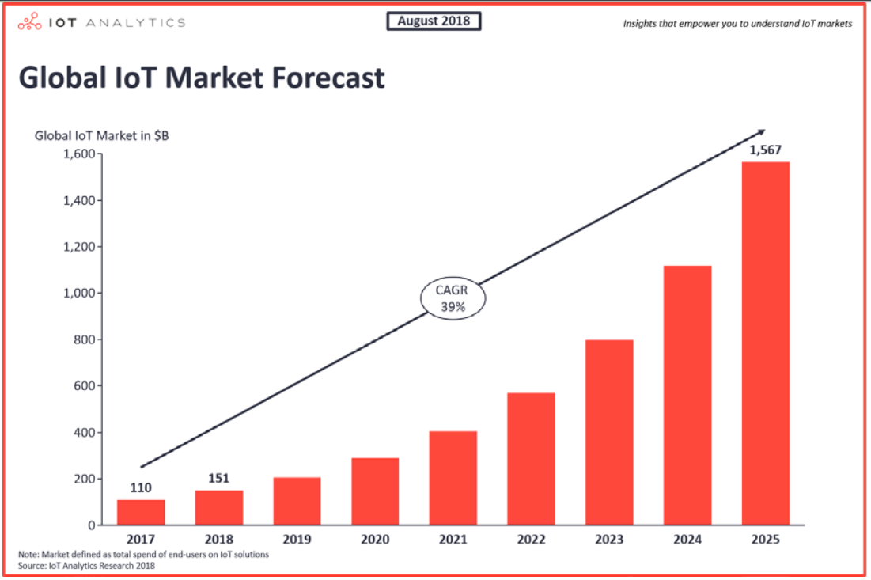
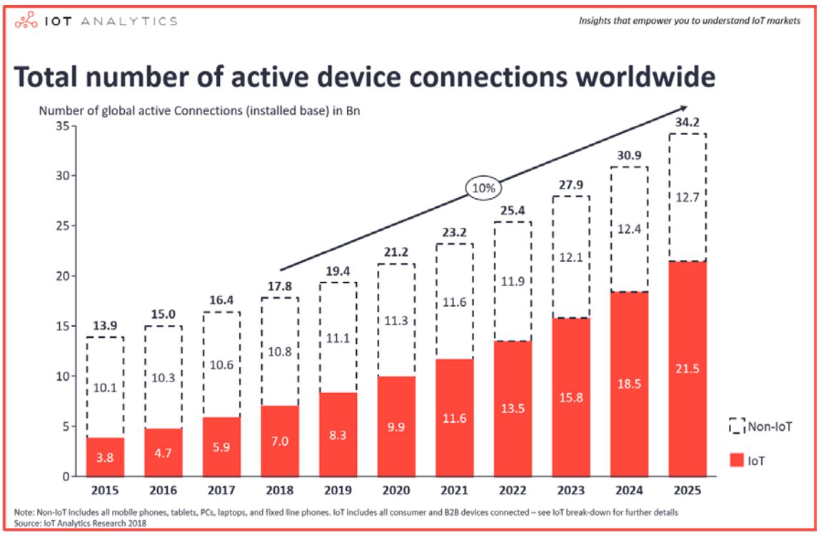
IMPORTANTS INVESTISSEMENTS DANS l’IOT

Slide 23
Conclusion
Le marché des appareils IoT est en croissance et devrait continuer de croître
L’expansion du cloud computing, de l’edge computing et de l'intelligence artificielle est nécessaire à l'IoT
Une meilleure bande passante et une couverture plus large sont nécessaires pour répondre à la croissance prévue de l'IoT
La 5G va créer un nouveau eco-system
Notes:
La 5G peut fournir le support infrastructurel pour les demandes croissantes venant de l'augmentation du nombre d’objets connectés mais aussi d’objets spécialisés avec des exigences de performances.
S'appuyant sur la base solide de la prise en charge de l'IoT fournie par la 4G avec eMTC et NB-IoT, la 5G se concentre sur la prise en charge du nombre toujours croissant d'appareils IoT ainsi que des KPI spécifiques (par exemple, faible latence, haute fiabilité, précision de localisation) nécessaires pour une utilisation industrielle, d'entreprise et même grand public.

